Slide 3
A. Norma Dalam Kehidupan Bermasyarakat.

Slide 4
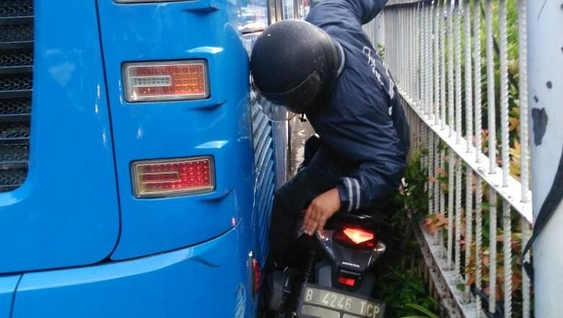
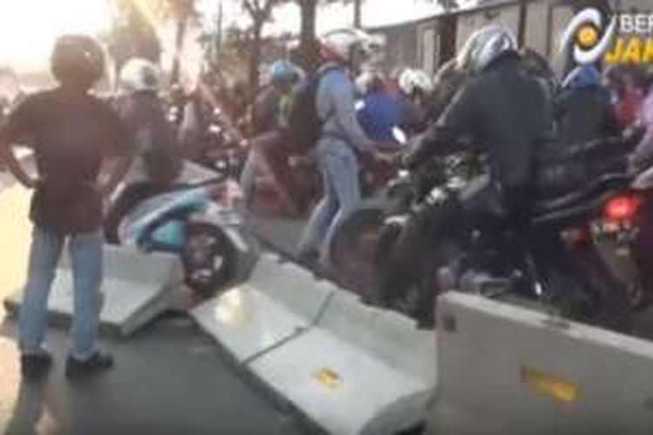
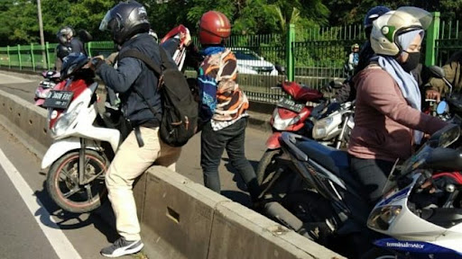
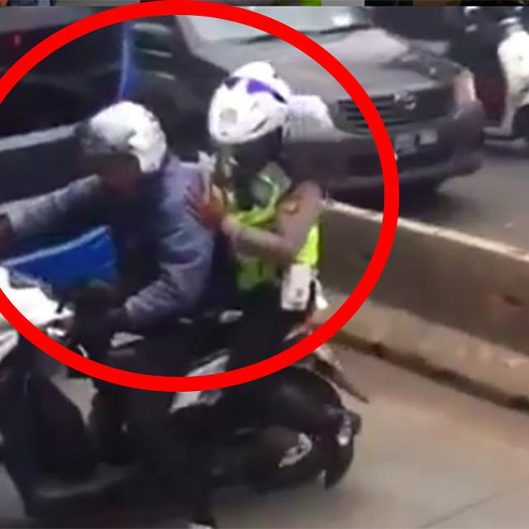

Slide 8
Menurut Roscoe Pound, dalam masyarakat terdapat 3 kategori kepentingan yang dilindungi (norma) hokum:

Slide 12
APA ITU
Aturan yang mengatur kehidupan masyarakat yang digunakan untuk mengendalikan tingkah laku manusia dalam masyarakat.

Slide 22
Sangsi Norma Kesusilaan
Penyesalan apa yang telah dia perbuat

Slide 25
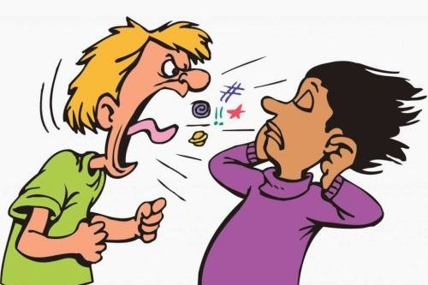

Slide 26
Sangsi Norma Kesopanan
Pengucilan
Tidak disenangi
Dicemooh oleh masyarakat

Slide 29
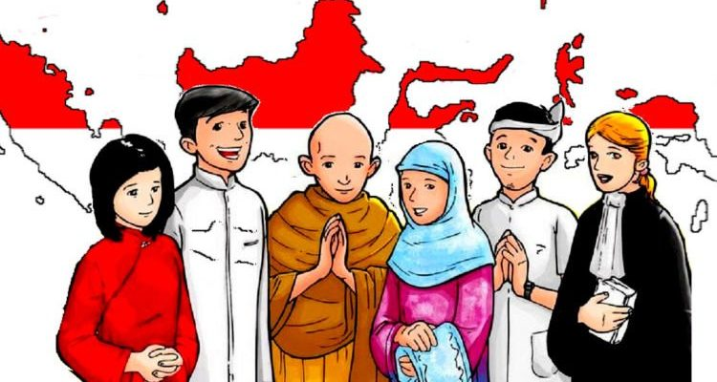
Beragam umat beragama di Indonesia

Slide 30
Sangsi Norma Kesopanan

